Slide 1
MUSTAFA KEMAL İLKOKULU MÜDÜRLÜĞÜ
TEKNOFEST 2022 TEKNOLOJİ YARIŞMALARI BAŞVURULARI
BİLGİLENDİRME SUNUMU
Şubat 2022

Slide 2
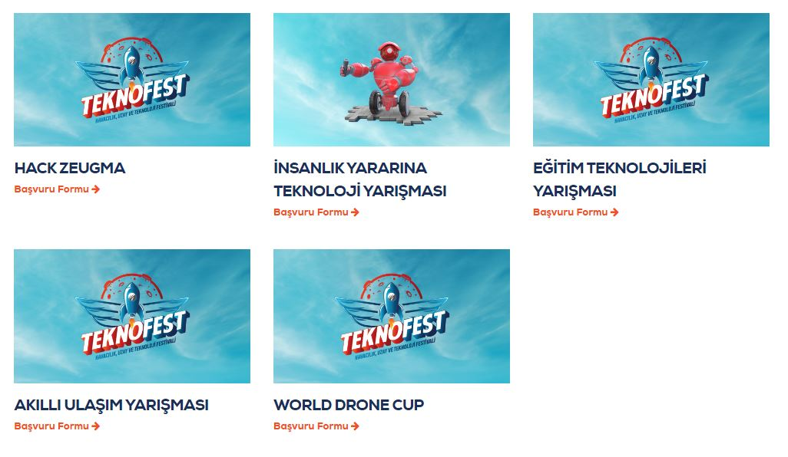
İlkokul
Seviyesi Yarışmaları

Slide 3
İnsanlık Yararına Teknoloji Yarışması
Yarışma kapsamında bireylerin sosyal sorumluluk bilincini teknolojik bilgi ve birikimleriyle entegre edip topluma fayda sağlayacak projeler ortaya çıkarmalarını amaçlamaktır. İnsan hayatını etkileyen her alanda yapılacak yenilik ve teknolojik gelişme ile uygulanabilir projelerin hedefinde; yararlılık, topluma fayda ve kolaylık yer almaktadır.
Yarışma Kategorileri:
• Sağlık ve İlk Yardım • Afet Yönetimi • Sosyal İnovasyon ( Gençlik, Engelsiz Yaşam, Göç ve Uyum)

Slide 4
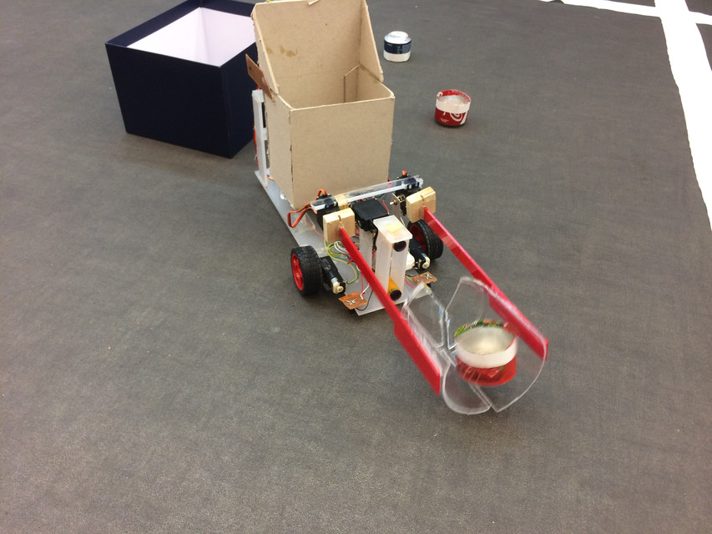
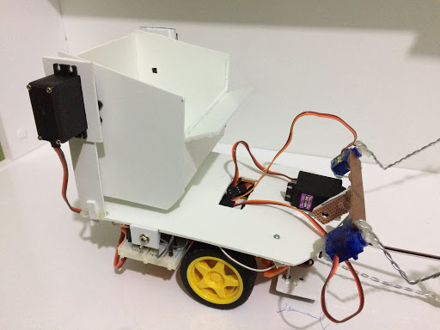
İnsanlık Yararına Teknoloji Yarışması

Slide 5
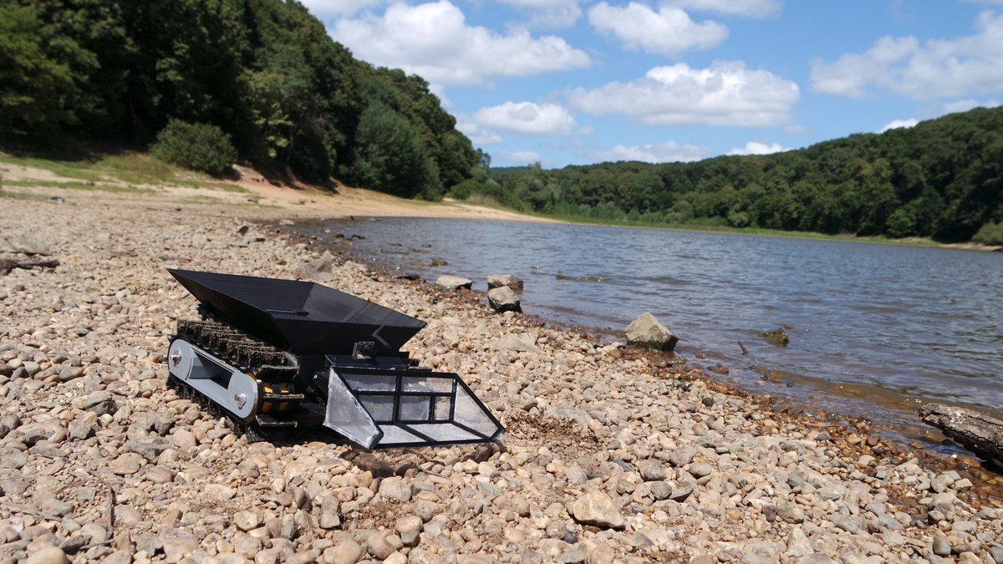
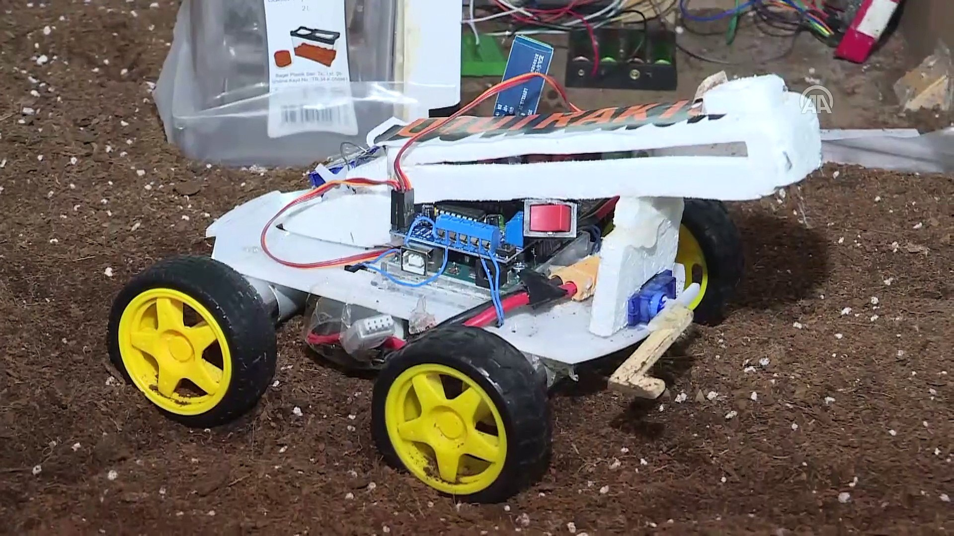
İnsanlık Yararına Teknoloji Yarışması

Slide 6
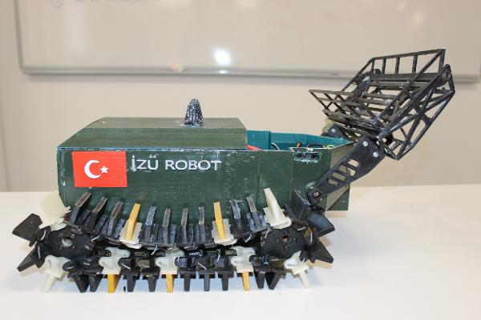
İnsanlık Yararına Teknoloji Yarışması

Slide 7
Eğitim Teknolojileri Yarışması
Eğitim Teknolojileri yarışması kapsamında, yarışmacı adaylarından eğitim veya öğretimde teknoloji entegrasyonu ile öğrenmeyi kolaylaştıracak, kalıcı hale getirecek, konunun doğrudan bağlı olduğu alan ile diğer bilim dalları arasında bağlantıyı kurarak konuyu çok yönlü ele almaya imkan tanıyacak ürün geliştirmeleri beklenmektedir. Bu ürünler, eğitim teknolojileri kapsamında, prototip, eğitsel yazılım, eğitsel oyun, eğitsel simülasyon, yenilikçi teknolojiler olabilir.

Slide 8
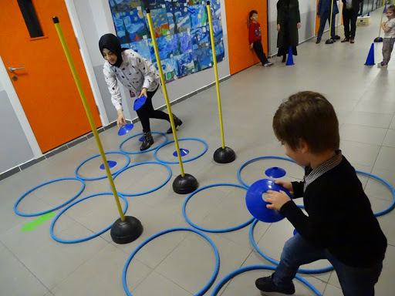
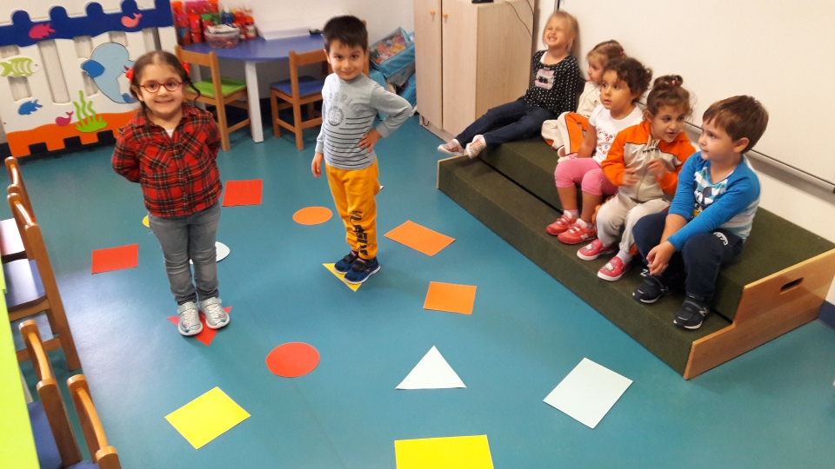
Eğitim Teknolojileri Yarışması
Eğitsel Oyun

Slide 9
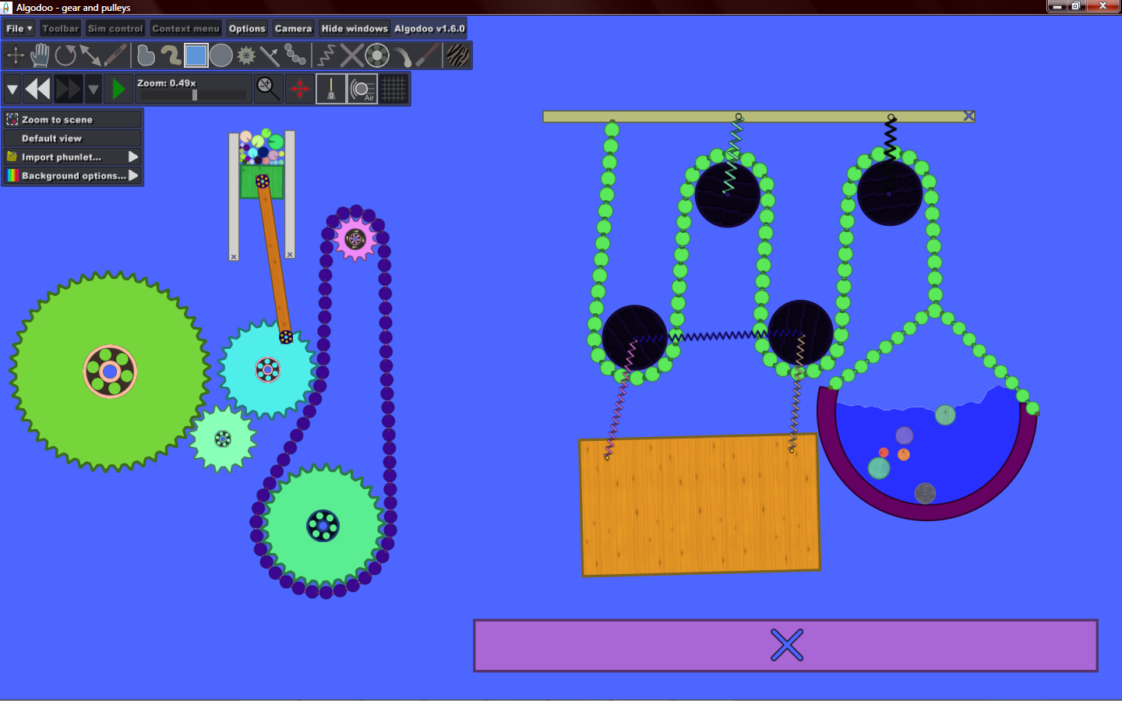
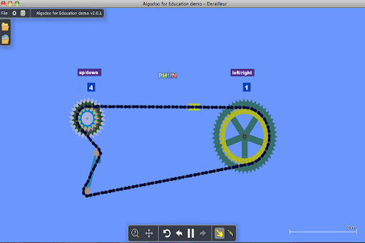
Eğitim Teknolojileri Yarışması
Eğitsel Similasyon

Slide 10
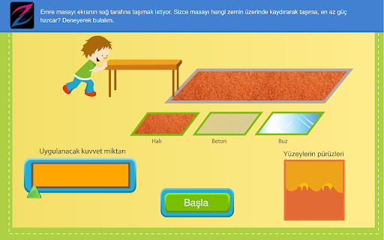
Eğitim Teknolojileri Yarışması
Eğitsel Similasyon

Slide 11
Eğitim Teknolojileri Yarışması
Eğitsel Yazılım

Slide 12
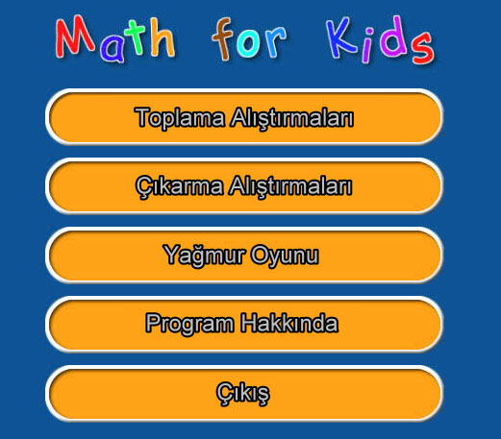
Eğitim Teknolojileri Yarışması
Eğitsel Yazılım

Slide 13
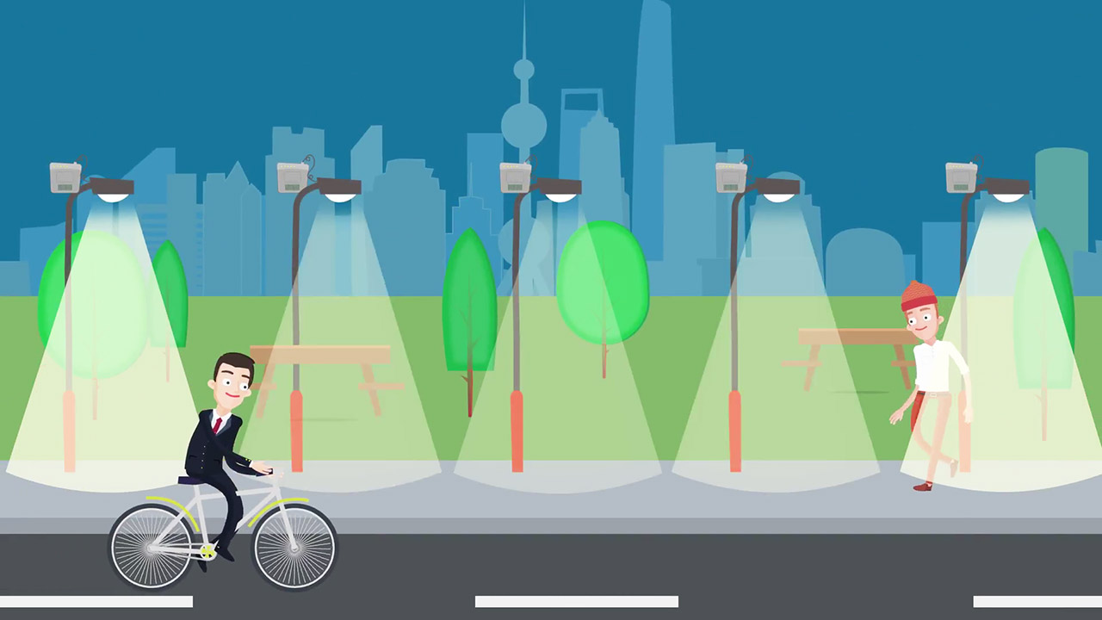
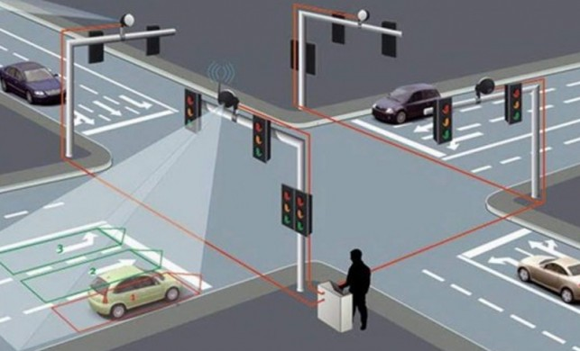
Akıllı Ulaşım Yarışması

Slide 14
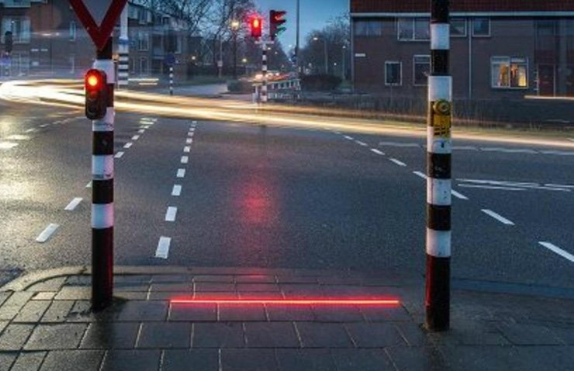
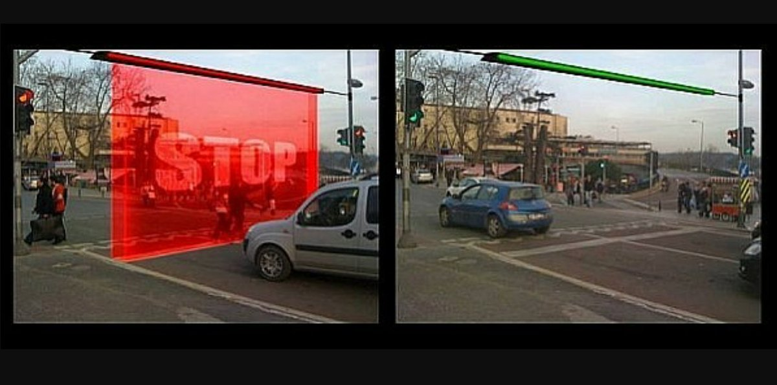
Akıllı Ulaşım Yarışması

Slide 15
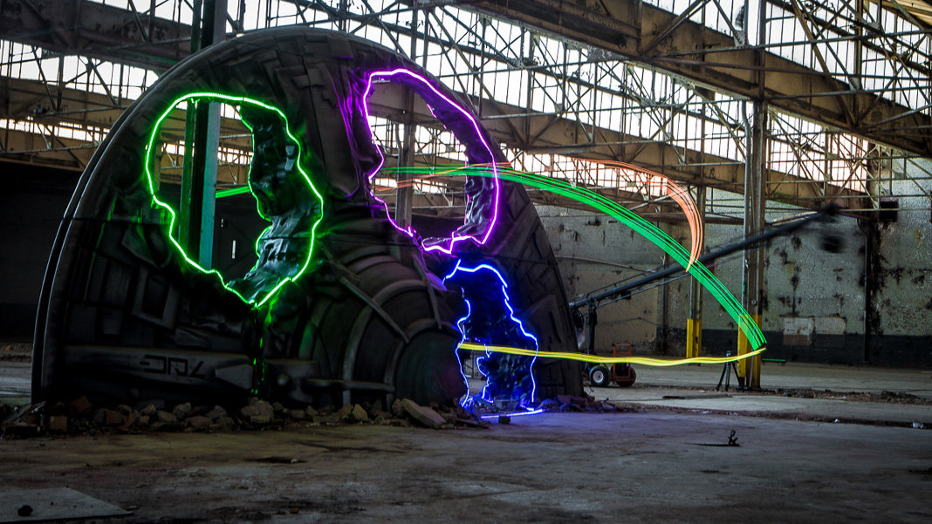
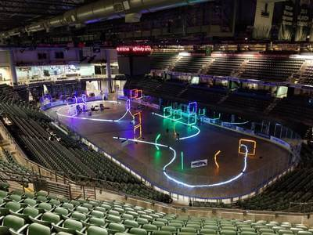
World Drone Cup

Slide 16
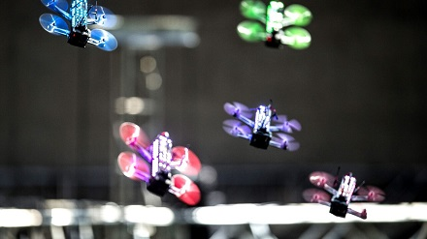
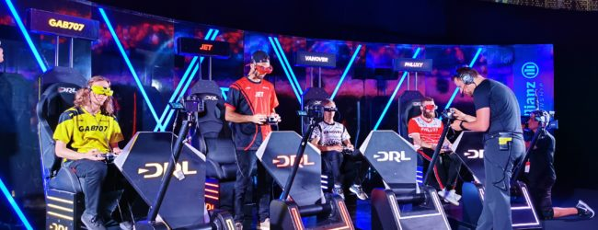
World Drone Cup

Slide 17
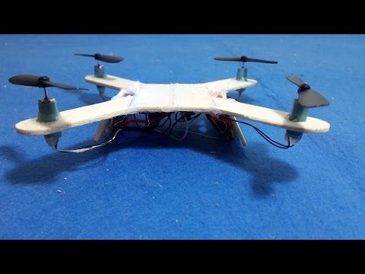
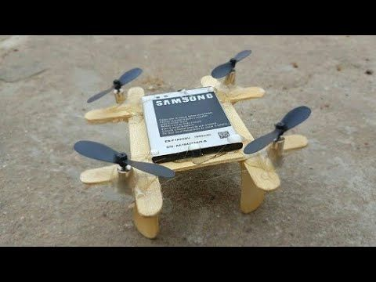
World Drone Cup

